Slide 1


Estructura Organizativa de los Centros de Gobierno: Los casos de Ecuador y Argentina
José Muñoz – Karla Espinoza

Slide 2
Hipótesis de Trabajo
Pregunta: ¿Cómo afecta el régimen político de un país la estructura organizativa su centro de gobierno?
Hipótesis: Los centros de gobiernos en regímenes políticos mas institucionalizados tendrían un mayor grado de burocratización de la estructura organizativa del centro de gobierno.

Slide 3
Instituciones Políticas y Políticas Públicas
“…ciertos aspectos importantes de las políticas públicas dependen de manera fundamental de la habilidad que tienen los actores políticos para llegar a acuerdos inter-temporales y para asegurar su cumplimiento, esto es, de su habilidad para cooperar” (Stein et al: 2006, 20)

Slide 4
Institucionalización del RP
1) Estabilidad del Gobierno: Grado de continuidad del control del gobierno sobre el Estado
  1.1) Porcentaje de escaños en manos de la alianza de gobierno
  1.2) Probabilidad de que de elegir a dos parlamentarios al azar de la alianza oficialista, estos sean de dos partidos distintos
  1.3) Porcentaje de miembros del Gabinete que no cambia en relación a total de miembros
2) Solidez de los Partidos Políticos: Continuidad de los partidos existentes
  2.1) Edad promedio de los partidos políticos en relación a la edad del país
  2.2) Porcentaje de estabilidad en la votación parlamentaria de los partidos
  2.3) Porcentaje de partidos políticos que obtiene representación por elección parlamentaria en relación al total de partidos en que se presentaron en la última elección
  2.4) Porcentaje de los Parlamentarios pertenecientes a partidos políticos
3) Solidez Burocrática: Grado de aplicación del derecho administrativo en la
administración pública
  3.1) Nivel de corrupción (pagos indebidos) en el gobierno
  3.2) Nivel de independencia del poder judicial
  3.3) Nivel de calidad del servicio público
  3.4) Nivel de eficiencia en el gasto gubernamental

Slide 5
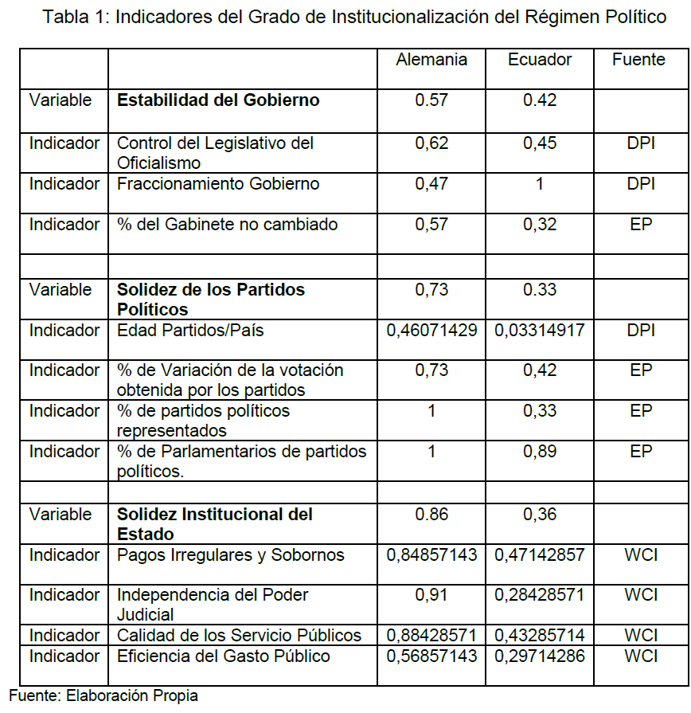

Slide 6
Centro de Gobierno
“…the body or group of bodies that provide direct support and advice to the Head of Government and the Council of Ministers” (OCDE, 2004: 1)
“…apoyo a los gobernantes en su función de gobernabilidad, la que consiste fundamentalmente en la definición estratégica de un gobierno y la ubicación de los líderes adecuados en los lugares correspondientes, dando la seguridad que esto es sustentable y deseable” (Egaña y Chateau, 2011: 149)

Slide 7
Centro de Gobierno
1) Coordinación y Gestión Político-institucional
2) Planificación del Trabajo
3) Asesoría Jurídica;
4) Comunicación Estratégica y Vocería
5) Coordinación Intra-gubernamental y con Grupos de Interés
6) Monitoreo y Evaluación de Políticas Públicas
7) Asesoría Política y Previsión de Conflictos
8) Apoyo logístico de las reuniones de gabinete

Slide 8
Configuraciones Estructurales
Especialización
Normalización
Adoctrinamiento:
Agrupación de Unidades
Tamaño de las Unidades
Dispositivos de Enlace
Grado de Descentralización

Slide 9
Burocratización
1) Especialización: Grado de división de las funciones entre las distintas unidades de la organización
  1.1) Cantidad promedio de funciones realizadas por unidad
2) Formalización: Grado en que las tareas realizadas están predeterminadas
  2.1) Cantidad de reglamentos que rigen al centro de gobierno en relación a la cantidad de unidades existentes
  2.2) Cantidad de unidades creadas/eliminadas en relación a la cantidad de unidades existentes

Slide 10
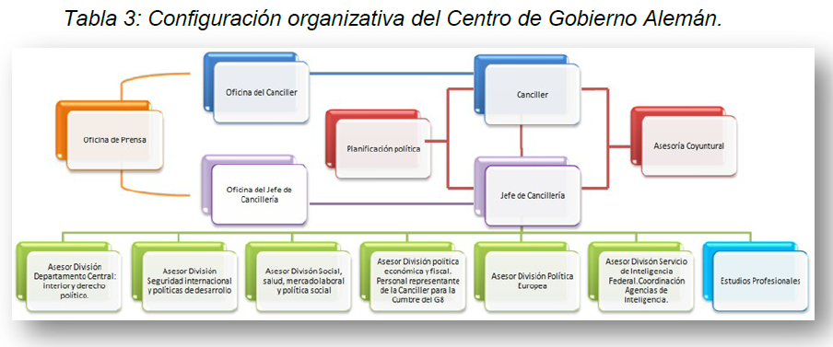
CoG: Alemania

Slide 11
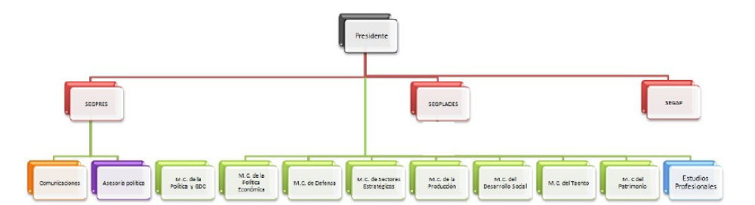
CoG: Ecuador

Slide 12
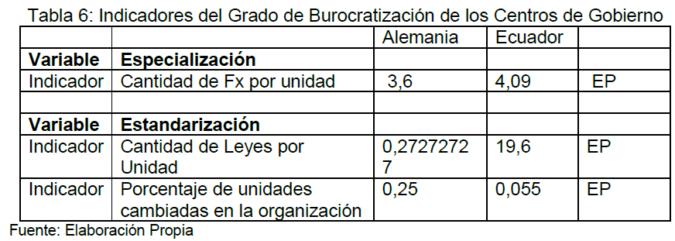
CoG

Slide 13
Función OCDE | Sub-Función | Unidad o Autoridad ECUADOR | Unidad o Autoridad ALEMANIA
Comunicación estratégica y vocería. | Comunicación de Gobierno | SENPLADES: Dirección de Comunicación Social | Oficina del Prensa. Oficina del Canciller Oficina del Jefe de Cancillería
 | Relación Ciudadanía | SEGPRES, Secretaría Nacional de Comunicación: Subsecretaría de Información SENPLADES: Coordinación General de Participación Ciudadana, Interculturalidad y Plurinacionalidad | Oficina del Canciller: Entradas y peticiones Oficina de prensa: representante portavoz del gobierno. Planificación política: Jefe.
 | Discursos | SEGPRES, Secretaría Nacional de Comunicación, Subsecretaría de Información SEGPRES: Despacho del Presidente: Secretario Particular del Presidente | Oficina del Canciller: Discursos y Textos. Oficina del Jefe de Cancillería: Oficina del Ministro, discursos y artículos. Oficina de Prensa: Jefe de la oficina de prensa.
Planificación del Trabajo | Documentos: | SEGPRES: Despacho del presidente: Subsecretario General de Apoyo Logístico. Secretarías de Estado | Planificación Política. Oficina del Canciller. Oficina del Jefe de Cancillería.
 | Reuniones: | SEGPRES: Despacho del presidente: Coordinador General de Agenda Estratégica Presidencial | Oficina del Canciller
Asesoría y Análisis Político | Análisis Político | SEGPRES: Despacho del presidente, Secretario Particular del Presidente: Secretaría Nacional de Comunicación, Subsecretaría de Comunicación. Secretarías de Estado. | Jefe de Cancillería. Planificación política. Asesores de División. Comité/Consejo coyuntural.
 | Prevención de Conflictos | SEGPRES: Despacho del presidente: Secretario Particular del Presidente | Planificación Política. Oficina del Canciller. Jefa

Slide 14
Asesoría Jurídica | Asesoría Jurídica | SEGPRES: Secretaría Nacional Jurídica | División Departamento Central: interior y derecho político.
 | Potestad Legislativa | SENPLADES: Coordinación General de Asesoría Jurídica | Divisiones según la materia.
 | Potestad Reglamentaria | SENPLADES: Coordinación General de Asesoría Jurídica | No aplica.
Monitoreo y Evaluación de Política Pública | Evaluación | SENPLADES: Subsecretaría de Seguimiento y Evaluación, Ministerios Coordinadores (para cada macro-sector) | Asesores de las divisiones.
 | Monitoreo | Secretaría General de la Administración Pública: Subsecretaría de Organización Métodos y Control | Planificación política. División 1.
 | Metas Presidenciales | SEGPRES: Despacho del Presidente; Coordinador de gestión de compromisos presidenciales | Oficina del Canciller
Coordinación política | Congreso | Ministerio Coordinador de la Política Secretario Particular del Presidente | Jefe Cancillería Asesores divisiones.
 | Parlamento | Ministerio Coordinador de la Política: Secretario Particular del Presidente | Jefe de Cancillería Asesor divisiones.
 | Intersectorial | Ministerio Coordinador de la Política Asesor Particular del Presidente SENPLADES: Coordinación General de Planificación Institucional | Asesores Divisiones. Jefe de Cancillería Oficina del Canciller: Jefe.
 | Gobierno Descentralizados | Ministerio Coordinador de la Política Asesor Particular del Presidente | Asesores divisiones, Ministros federales
 | Empresas Públicas | SENPLADES: Ministerio de Coordinación de Sector Estratégicos | División 4. Política económica y fiscal
 | Sociedad Civil y Movimientos Sociales | SENPLADES: Coordinación General de Participación Ciudadana, Interculturalidad y Plurinacionalidad, Secretaría Nacional de Participación Ciudadana, Interculturalidad y Plurinacionalidad | Oficina del Canciller Oficina de prensa Planificación política.

Slide 15
Conclusiones
Semejanzas Funcional-Estructurales
Relación Inversa
Organigrama Matricial

